Slide 1
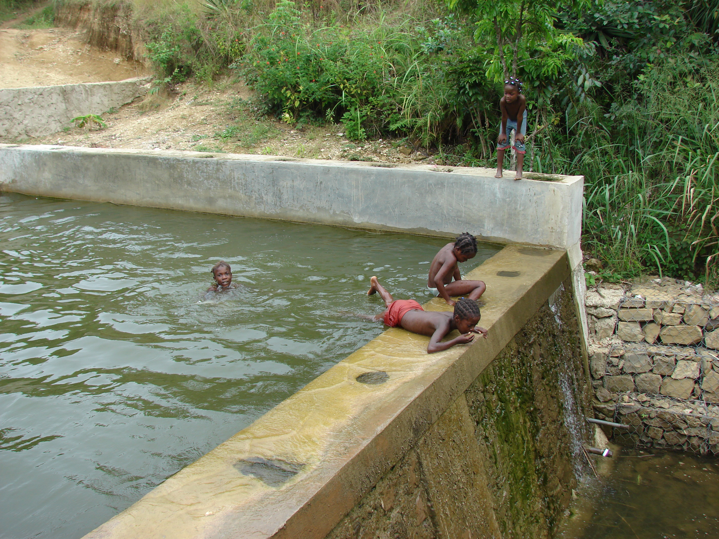
Aménagements dans les ravines Caye Epin et Thomaseau par ZLP en 2008-2010.
Une quinzaine d’ouvrages en gabions ont été construits pour réguler le débit des crues. Ils retiennent en amont les éléments grossiers lors des crues, mais laissent passer les éléments fins et ne permettent pas de constituer rapidement des sols.
Pour cette raison, la façade amont des seuils en gabions a parfois été recouverte par une chape en béton imperméable.
Ces ouvrages ont été complétés par des seuils-bassin en maçonnerie de gros blocs avec des joints en ciment.

Slide 2
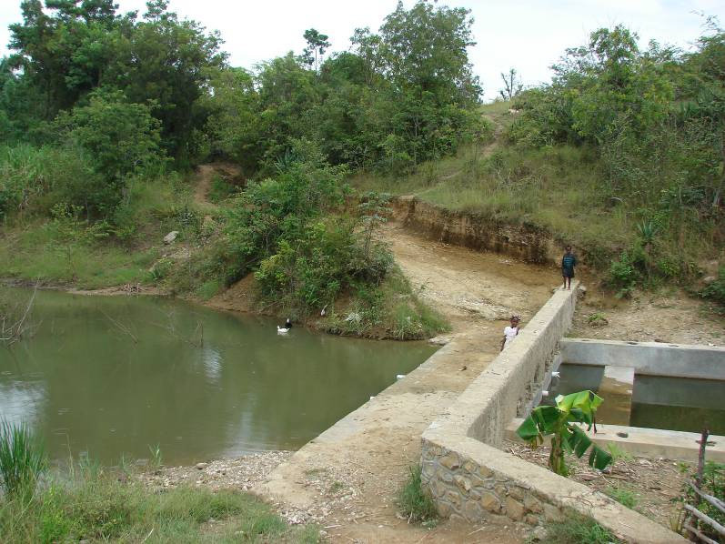
Le projet de ZLP a accordé la priorité à des aménagements de ravines qui permettent d’améliorer la productivité agricole. Ces aménagements combinent plusieurs types de travaux : construction de seuils en pierres sèches ou maçonnés. Ils permettent d’améliorer les capacités en ressources hydriques dans les fonds de ravines et de stocker, en amont des seuils, de l’eau utilisée pour une irrigation d’appoint des cultures maraîchères. Cette régulation des disponibilités en eau pour les plantes répond à une contrainte agronomique majeure de la zone de Cange, où le régime pluviométrique est sujet à de très fortes variabilités interannuelles.
Les aménagements de ravines, au nombre de 12 pour la zone de Kaye Epin correspondent à des investissements productifs. Les agriculteurs n’ont pas les moyens nécessaires pour financer par eux-mêmes ces travaux, d’où la nécessité d’un soutien externe.
Le maximum de travaux a été réalisé par les agriculteurs se trouvant dans la nécessité d’être double-actifs et par les artisans locaux, ayant souvent une base agricole. Pour réussir ce point, les actions de formation professionnelles sur les chantiers ont été nécessaires.

Slide 3
Visite des 7 seuils réalisés par ZLP de novembre 2008 à mars 2009 par Michel Brochet accompagné de Jocelyn et Willy JEAN.
Seuil S11, sur le terrain d’Olès GERMAIN.
Ce seuil a été particulièrement bien positionné et bien réalisé, car il verrouille une partie resserrée de la ravine et devrait permettre la création d’un casier rizicole remontant pratiquement jusqu’en aval de S10. Le fort décrochement du profil de la ravine en aval du seuil est bien protégé par un petite ripisylve que Jocelyn CANTAVE a consolidée en plantant des boutures de bambou, d’herbe de Guinée et de canne de Provence (roseaux). Jocelyn CANTAVE nous a fait remarquer qu’il était nécessaire de travailler simultanément avec ces trois espèces fixatrices de berges car leur vitesse d’installation est différente. Jocelyn a observé que le bambou est l’espèce la plus lente à s’installer (3 à 4 ans). Olès a une belle parcelle de riz qui est attaquée par les oiseaux, car c’est actuellement la seule parcelle dans la zone où les grains arrivent au stade laiteux et donc particulièrement appréciés des oiseaux. Lors de notre passage, le seuil S11 servait de glacis de séchage pour la récolte de riz d’une voisine.
Seuil S10
Ce seuil se trouve sur le terrain d’André DECHENO. Le casier rizicole n’est pas très performant ; il semble que l’agriculteur n’a pas encore commencé la valorisation du site. Il a des problèmes de maîtrise de la lame d’eau ; il faudra reprendre avec Jocelyn et les deux riverains un plan d’aménagement de cet espace.
Seuil S5-A Sur le terrain de Roland et Véronique Garcia.
Lors de la première grosse pluie en mai 2009, une griffe d’érosion régressive avait commencé à saper le radier. Cet incident a été bien réparé
Le casier rizicole amont n’est pas bien valorisé, les thalles de riz sont irréguliers. Jocelyn a planté en aval des boutures de bambous et d’herbe éléphant et, lors de notre passage, nous avons ajouté des boutures de canne de Provence.
Seuil S 21 dans la ravine Tomazo, sur les terres de Saintilus JEAN, dit Tikounou.
Bien qu’il y ait en amont une magnifique rampe biologique de canne à sucre, on a observé en amont du seuil des formes de renardage, dans lesquelles les eaux de ruissellement s’engouffrent au travers des gabions. L’agriculteur a réagi en plantant des boutures de canne à sucre pour colmater ces trous, ce qui reste insuffisant. A l’aval du seuil, nous constatons l’hétérogénéité des thalles de riz et le dépôt de sédiments (voir photos).
Une observation du fonctionnement de ces seuils pendant un épisode pluvieux serait intéressante.

Slide 4
Nos remarques :
  Dans un premier temps, nous ne disposons pas de matériel végétal en quantité suffisante pour aménager les contreforts et les déversoirs des seuils ; il faut donc faire un effort de multiplication de ces plants.
  Des porcs et sans doute des cabrits ont pâturé et fouillé la partie aval du radier, entraînant sa fragilisation.
  Lors de notre passage, quelques m² en aval du radier avaient été sarclés pour y semer des gombos, ce qui a détruit l’engazonnement naturel.
  Quant aux seuils biologiques intermédiaires plantés en amont, ils ne sont pas encore bien installés et ne jouent pas le rôle attendu de filtre.
  Il y a donc un gros travail à réaliser avec les exploitants de l’endroit.
  Pour résumer :
  Les seuils ont bien résisté aux épisodes pluvieux de 2009.
  Quelques travaux de consolidation sont à poursuivre en 2010, notamment avec des structures biologiques, tant au niveau des ouvrages qu’entre ces derniers.
  L’expérience nous a montré qu’il fallait diversifier les espèces végétales fixatrices de sol, car leurs vitesses de développement ne sont pas identiques
   L’herbe éléphant colonise rapidement l’espace ainsi que la canne à sucre
   Les roseaux s’installent en 1 an,
   alors que pour le bambou, il faut 3 à 4 ans.
  Il faut améliorer les capacités des seuils à retenir des sédiments et surtout travailler sur la régulation de la lame d’eau nécessaire au bon développement de la culture de riz. (Imaginer un système de planchettes amovibles pour régler l’écoulement des eaux).
  Enfin, il faut insister pour que soient confectionnés des seuils biologiques intermédiaires.

Slide 5
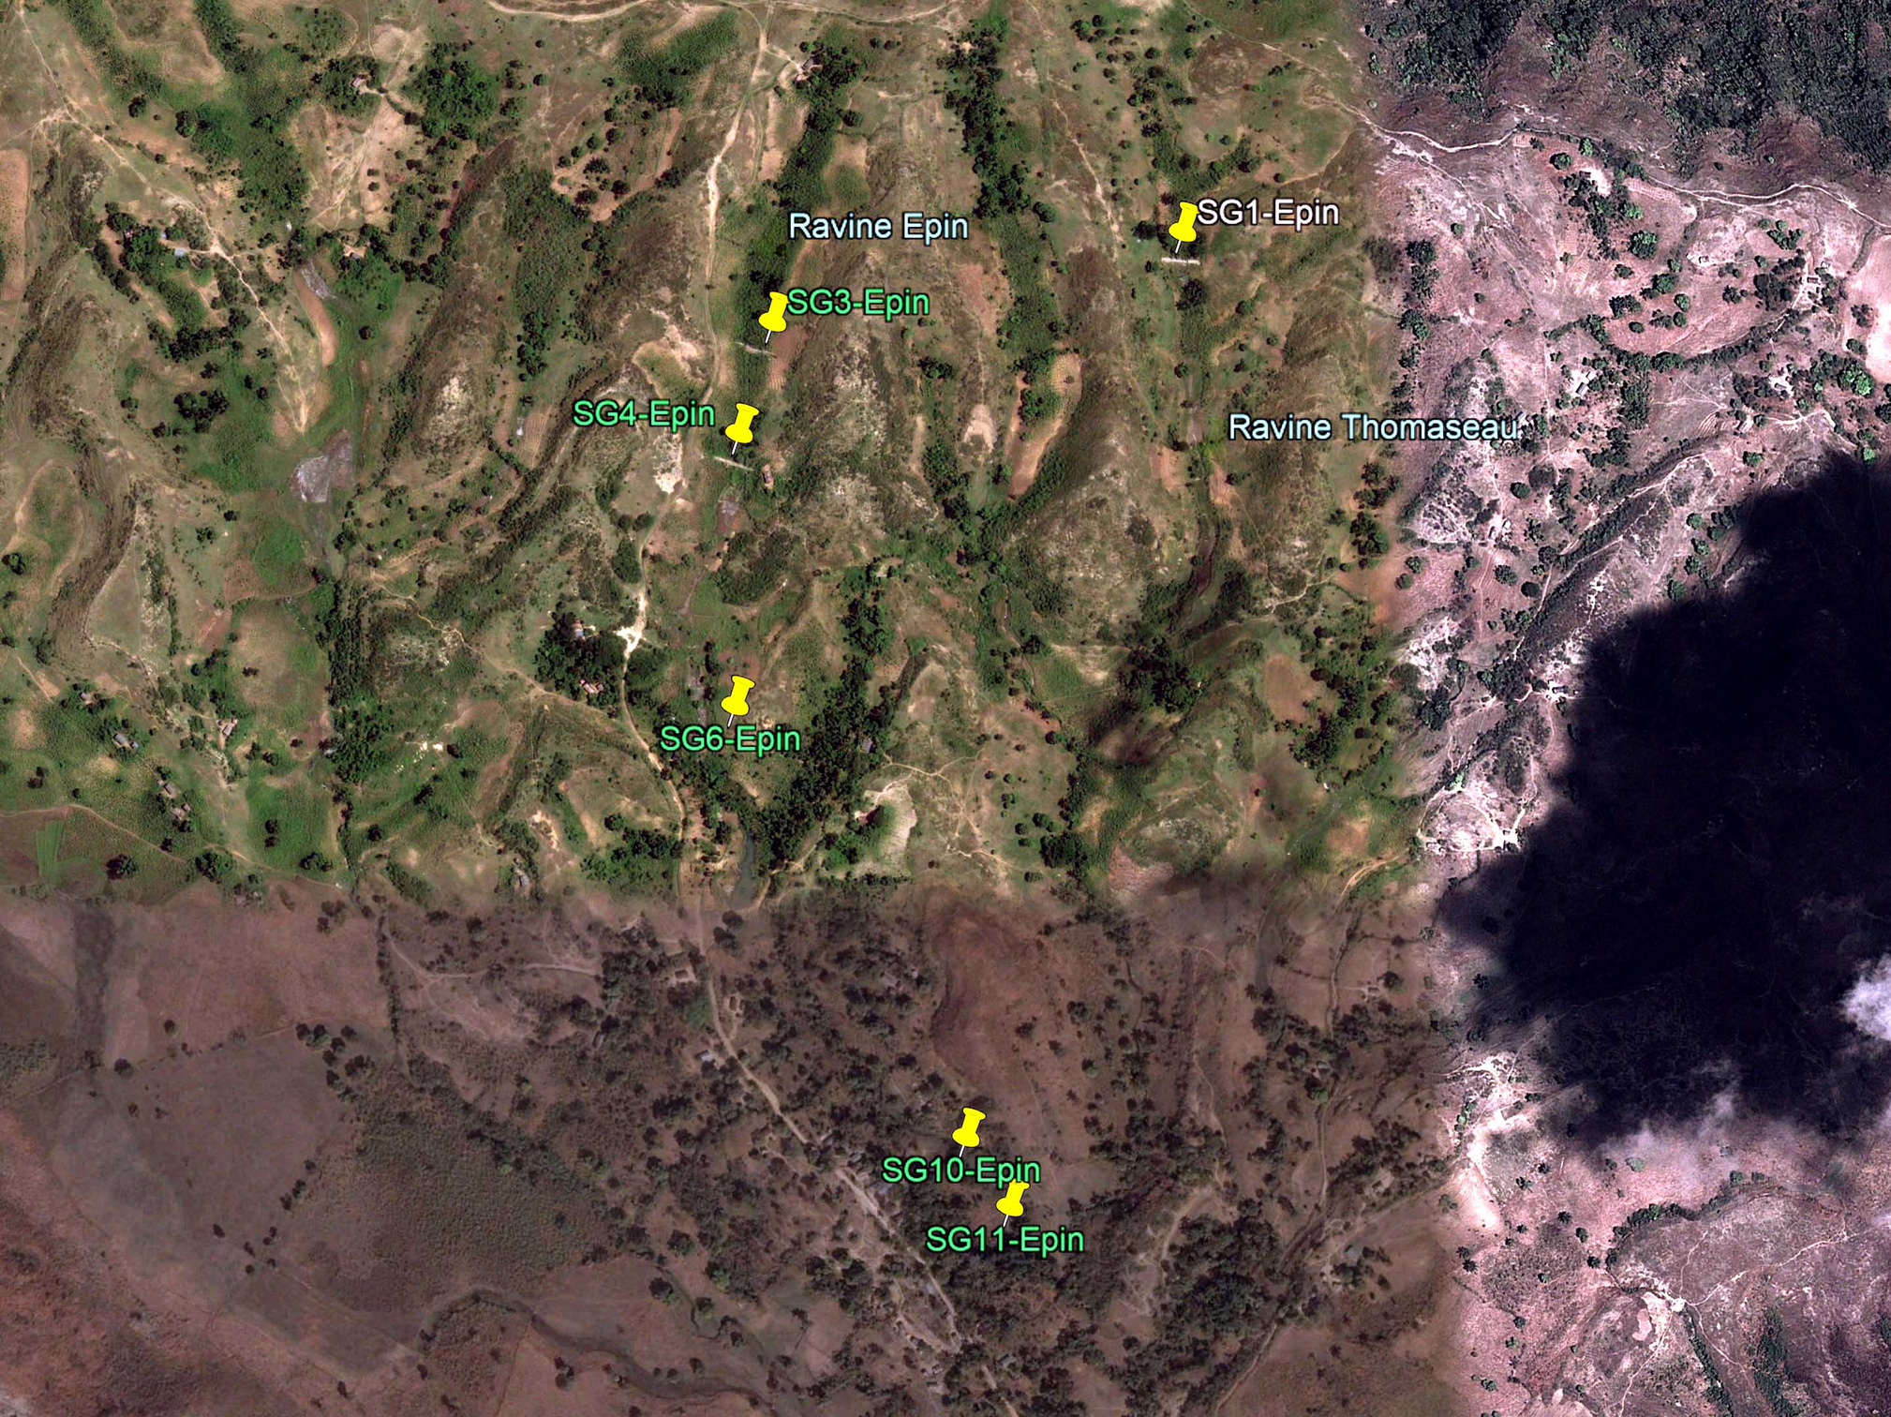
Localisation des seuils sur Google Earth

Slide 6
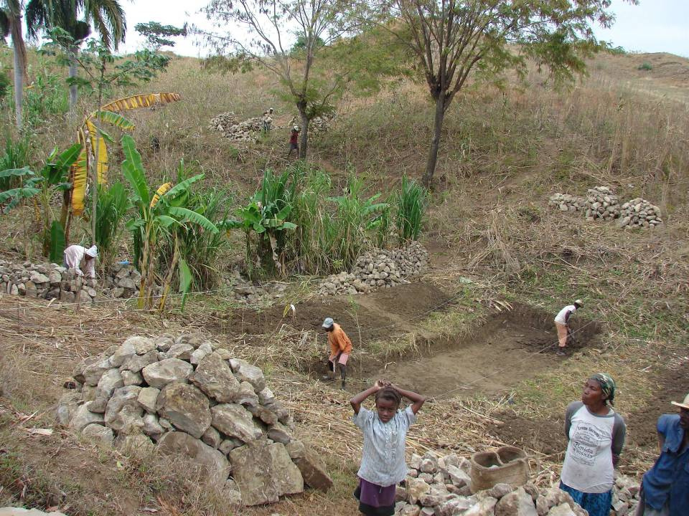
Les seuils en gabions
Aménagement d’un seuil en gabions en tête de la ravine Thomaseau

Slide 7
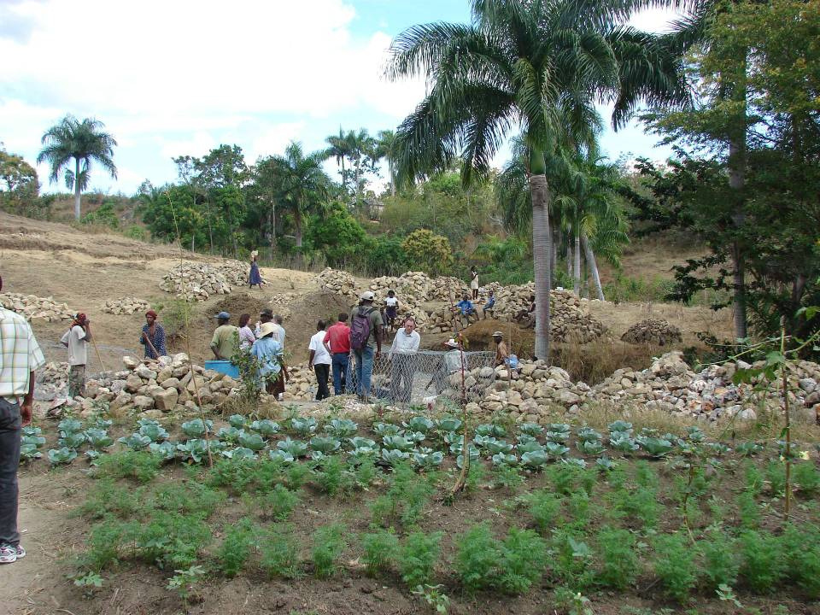

Slide 8
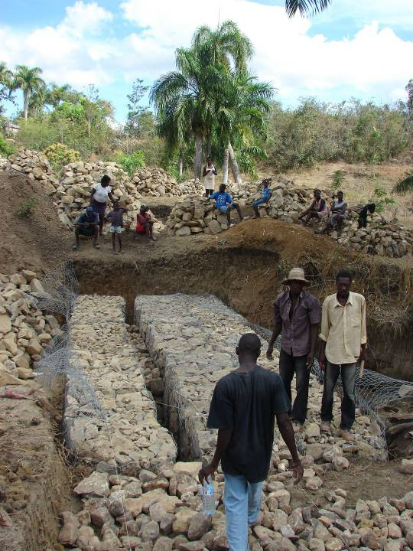
Seuil avec déversoir pour atténuer une érosion régressive (placé au niveau d’une rupture de pente)

Slide 9
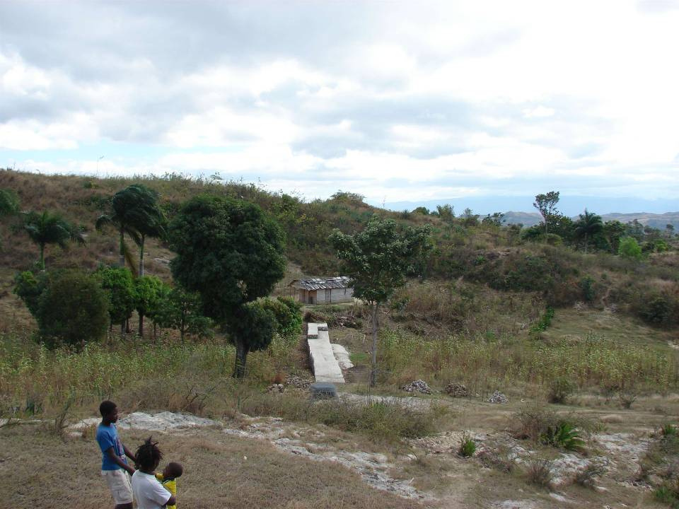
Seuil en gabions

Slide 10
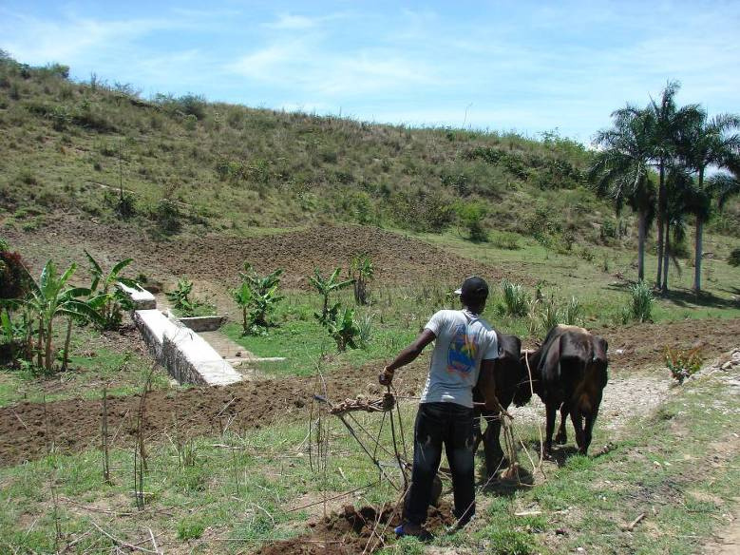
Seuil en gabion dans une ravine à fond plat

Slide 11
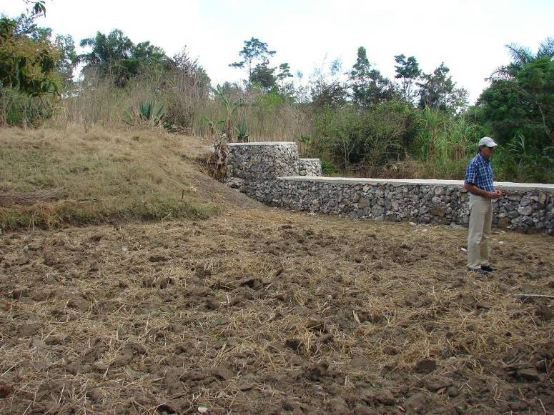
Fond plat pour installation d’un casier rizicole en amont du seuil en gabions

Slide 12
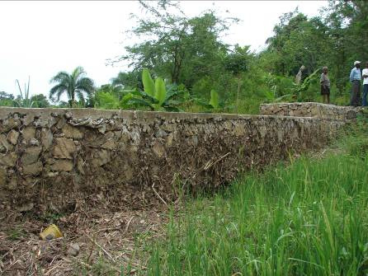
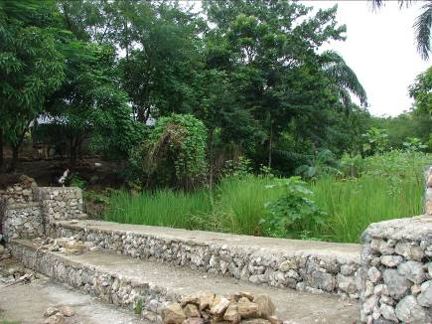
Installation progressive de rizières en amont des seuils

Slide 13
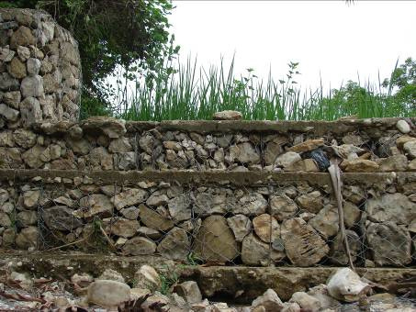
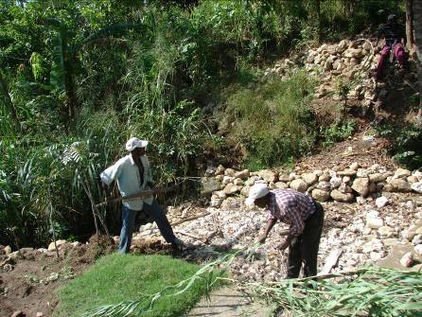
Si les roches ne sont pas bien posées dans les paniers, il y a possibilité de renardage
Réparation et consolidation avec des roseaux.
Nécessité de prévoir un budget pour les finitions

Slide 14
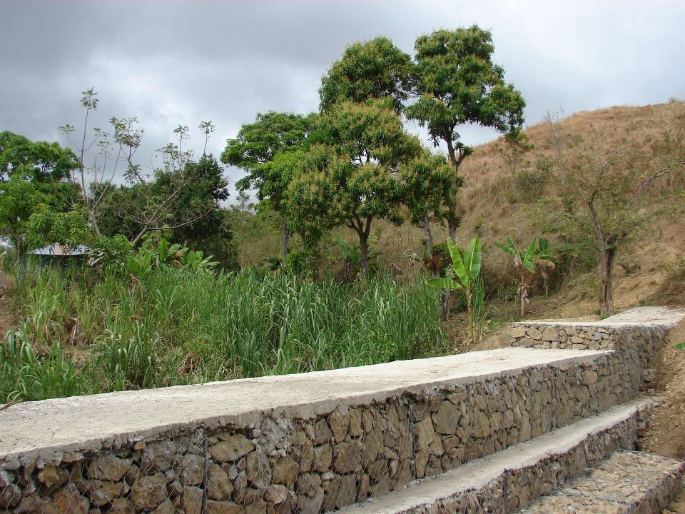
Seuil en gabion sur assise en béton

Slide 15


Slide 16
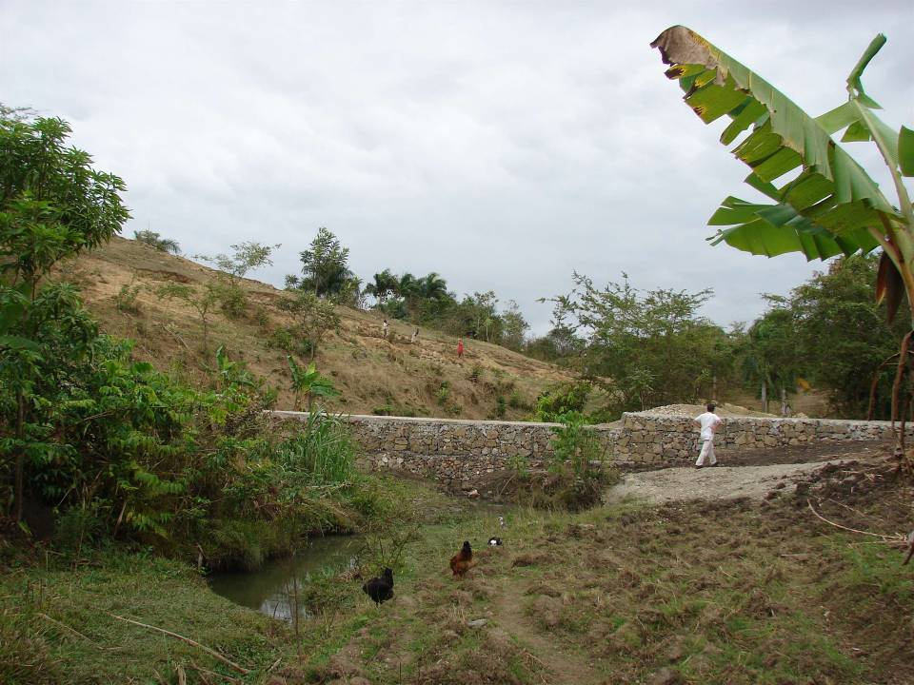

Slide 17
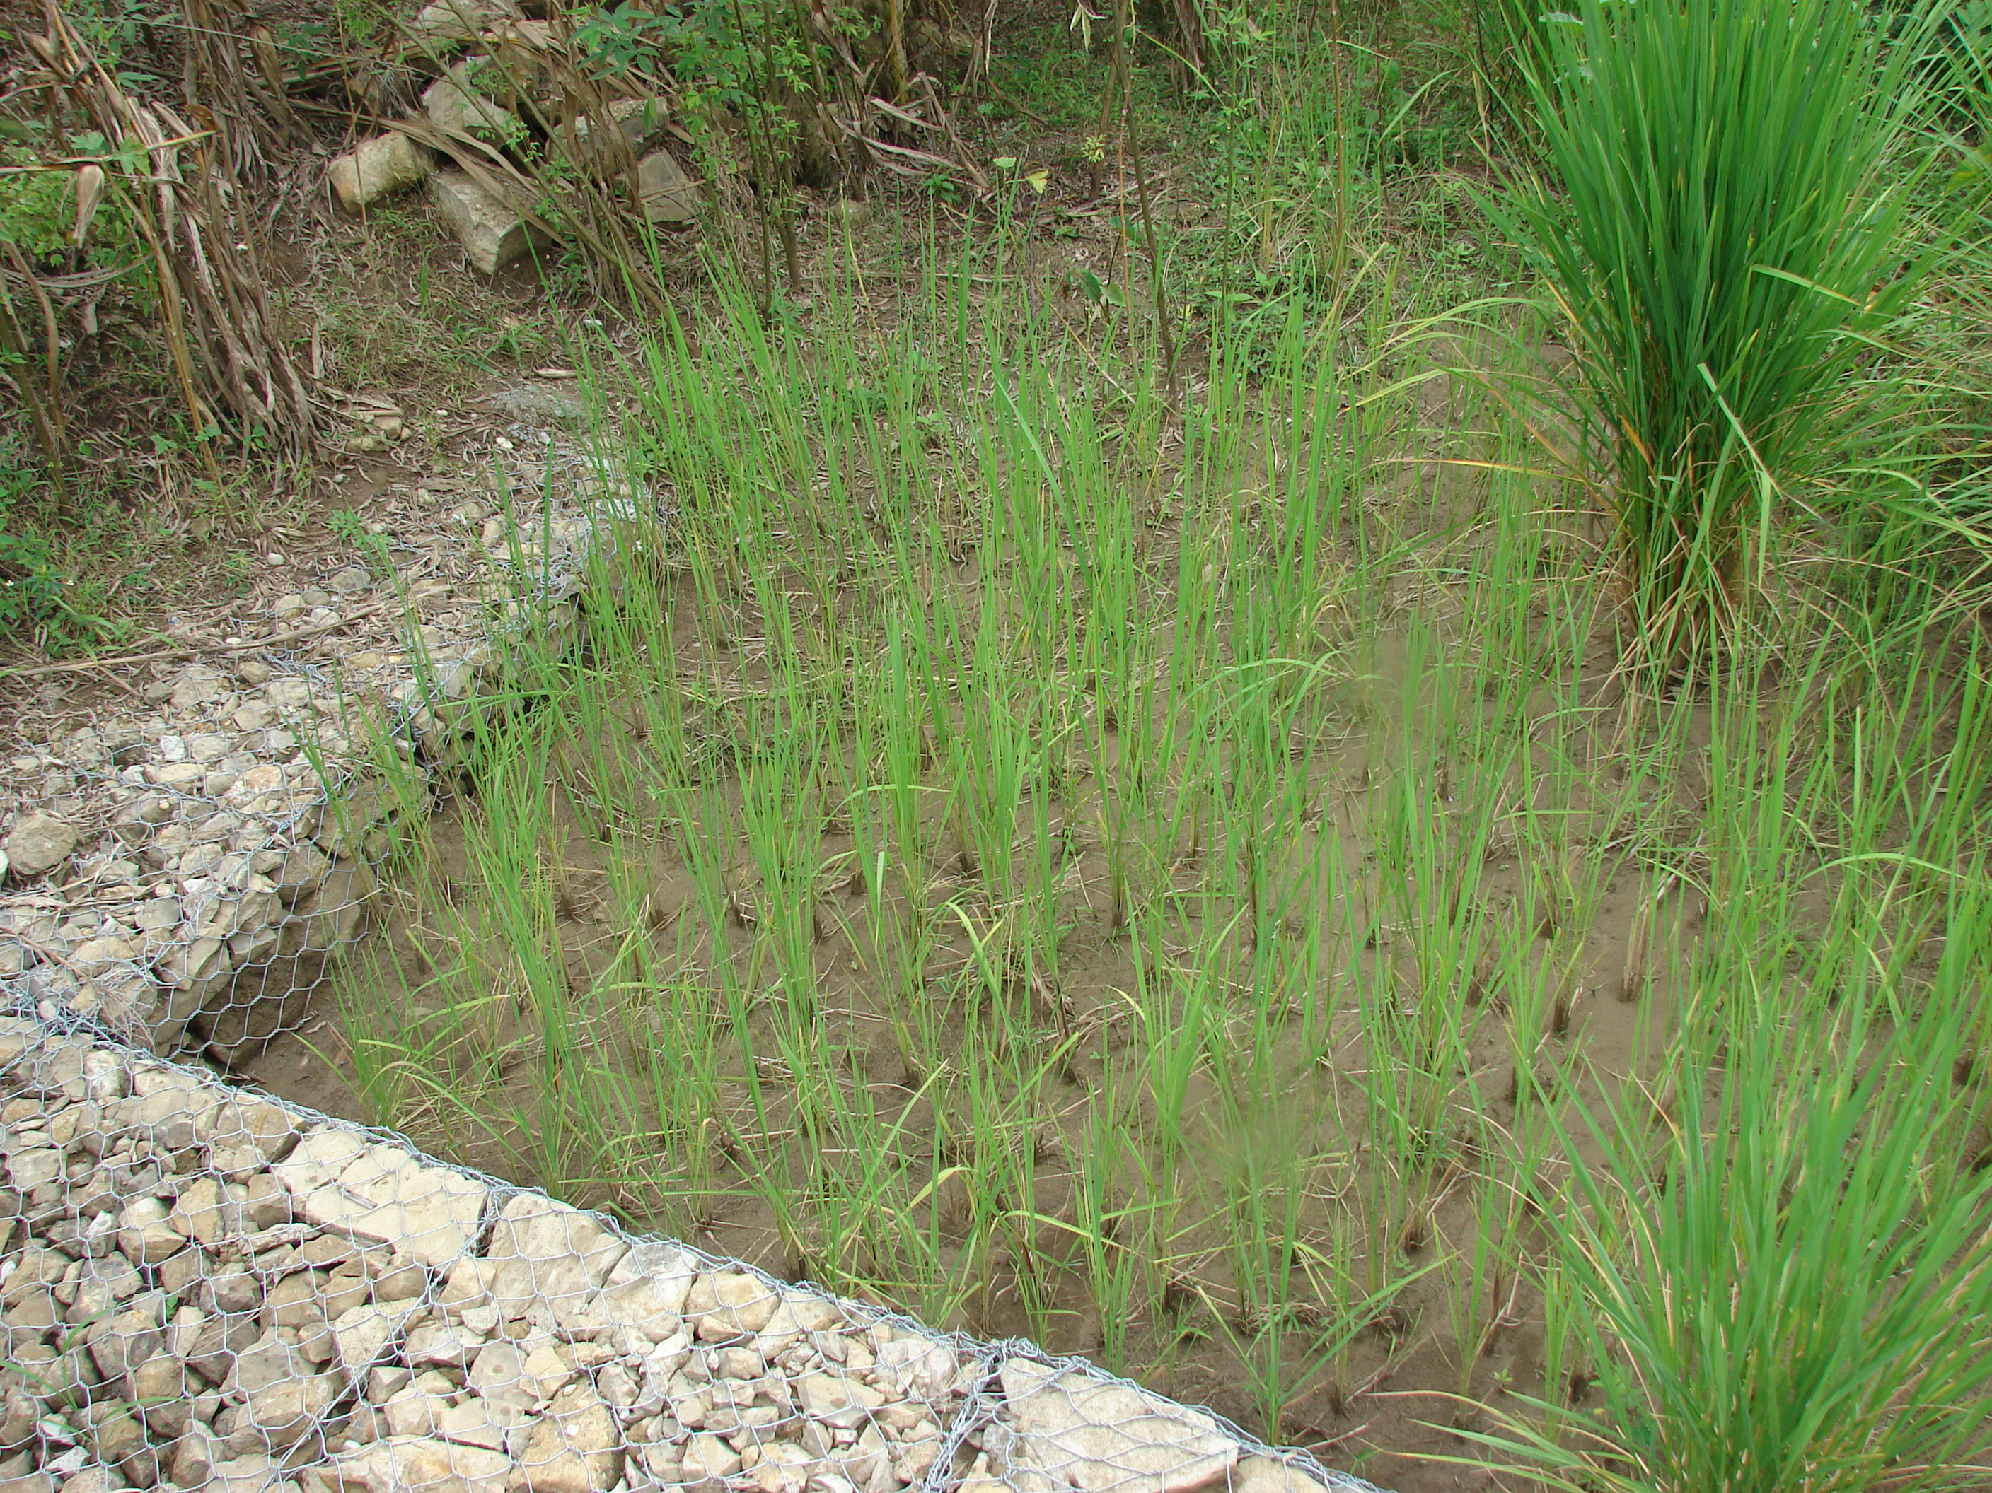

Slide 18
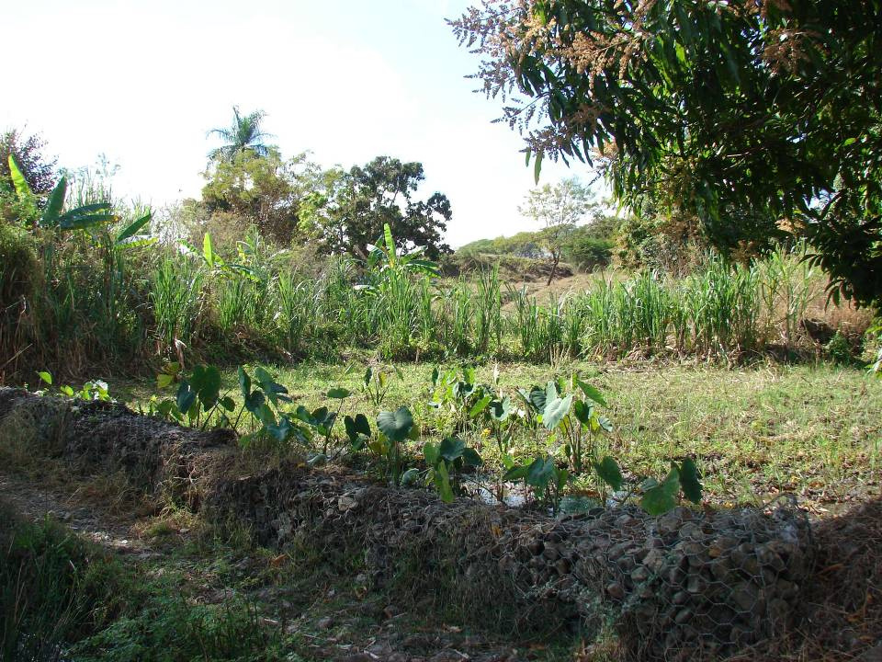
Exemple de diguette déversante pour maintenir une lame d’eau permanente dans un bas fond.
(Pandiassou)

Slide 19
Seuil SG4-Epin, sur le terrain de Jocelyn BATILUS et Seuil SG3-Epin, sur le terrain de Dieumène JEAN
Ces deux seuils en amont de la ravine Caye Epin sont bien implantés, mais ils n’ont pas encore réellement retenu de sédiments.
Ces seuils devront faire l’objet d’aménagements plus intensifs : agro-vergers, glacis et éventuellement bassins de stockage d’eau (nécessité de plusieurs entretiens de compréhension avec l’agriculteur pour mieux le connaître).
Le riz en amont de SG4-Epin a un développement très irrégulier par manque de maîtrise de la lame d’eau.
Pour le seuil SG3-Epin, les murets construits perpendiculairement aux gabions confortent l’ancrage de l’ouvrage, en évitant les ruissellements érosifs latéraux et favorisent la création d’une terrasse. Quelques boutures de canne à sucre ont commencé à faire un filtre en amont.

Slide 20
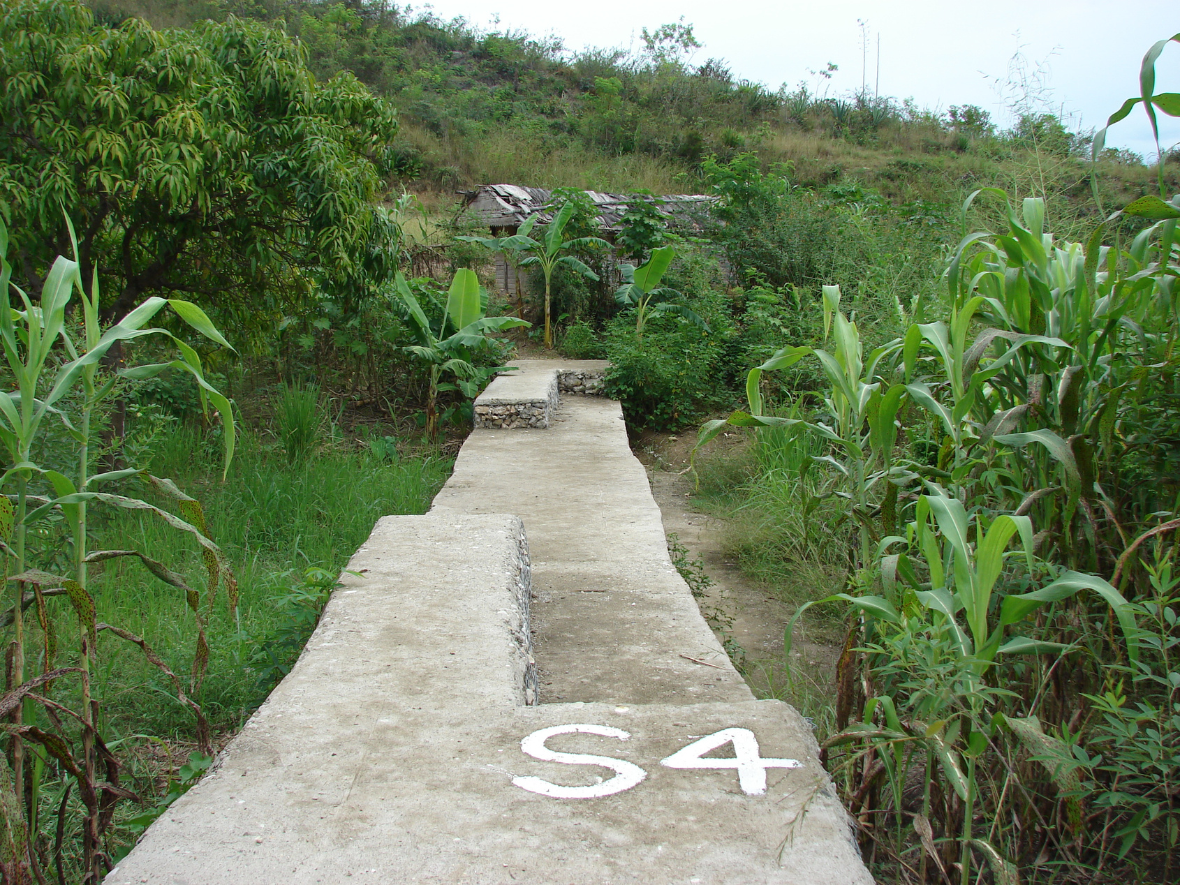
SG4-Epin : Seuil gabions en tête de ravine à Epin

Slide 21
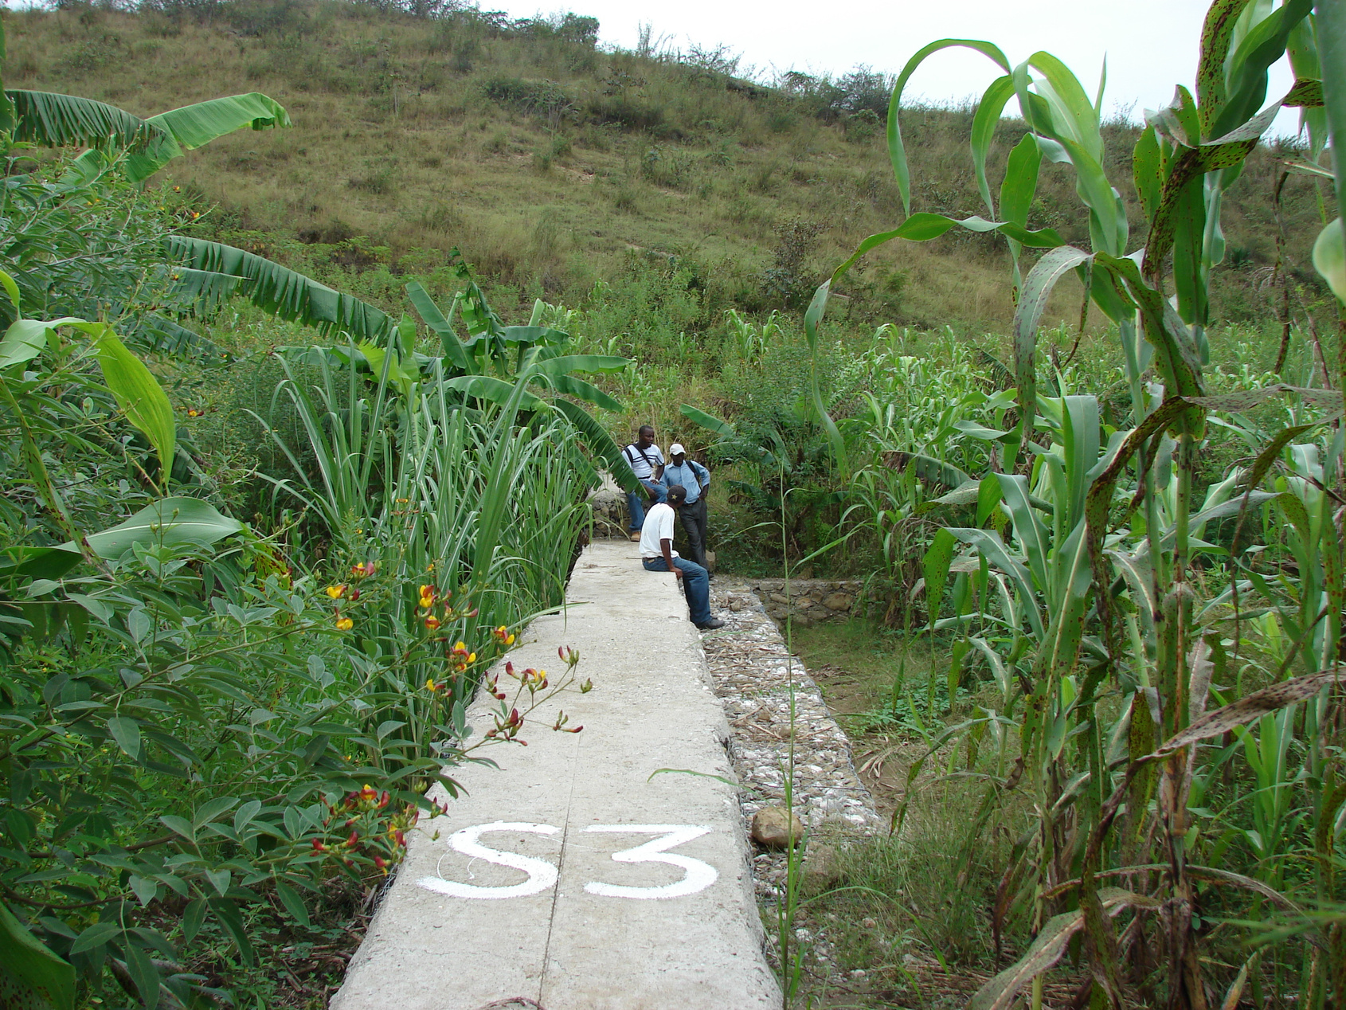
SG3-Epin : Seuil gabions en tête de ravine à Epin

Slide 22
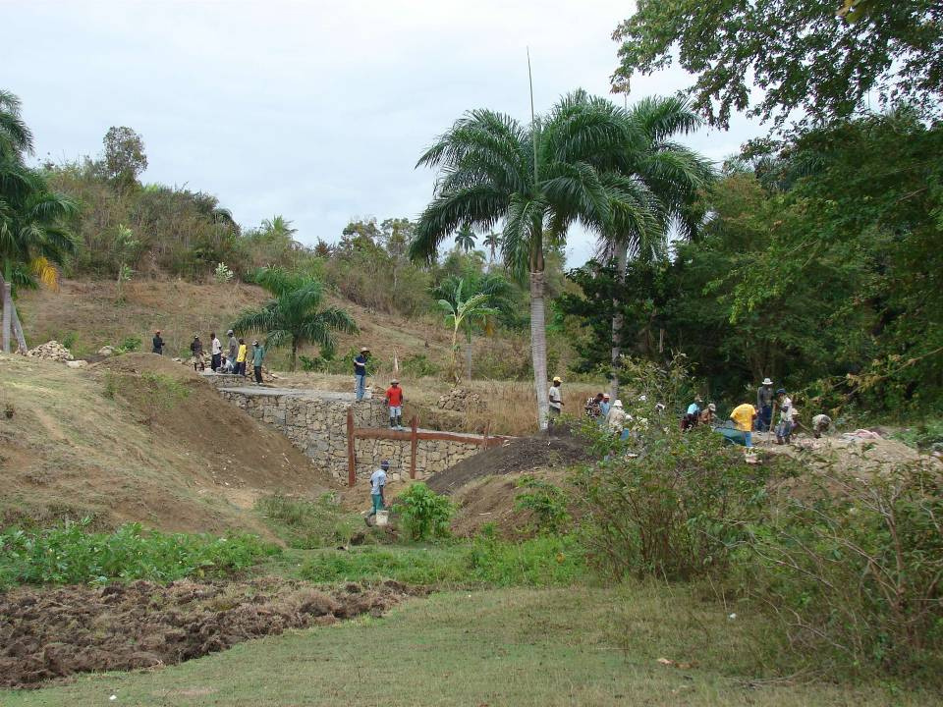
Seuil SG11-Epin
Fond plat
Terrasse alluviale

Slide 23
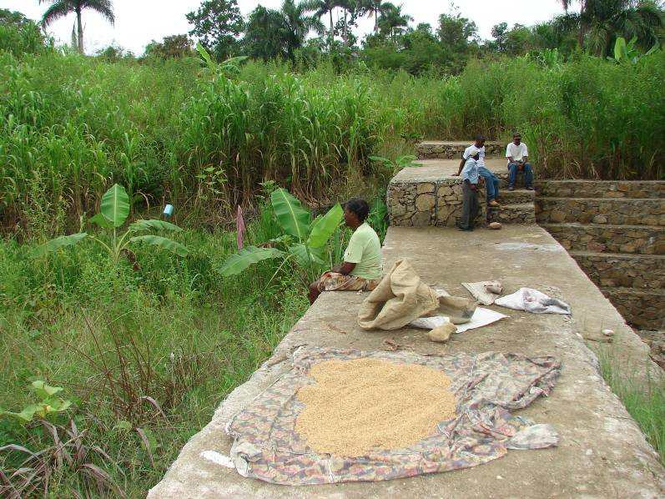
Le seuil SG11-Epin permet de corriger la pente de la ravine au niveau d’une rupture du profil en long

Slide 24
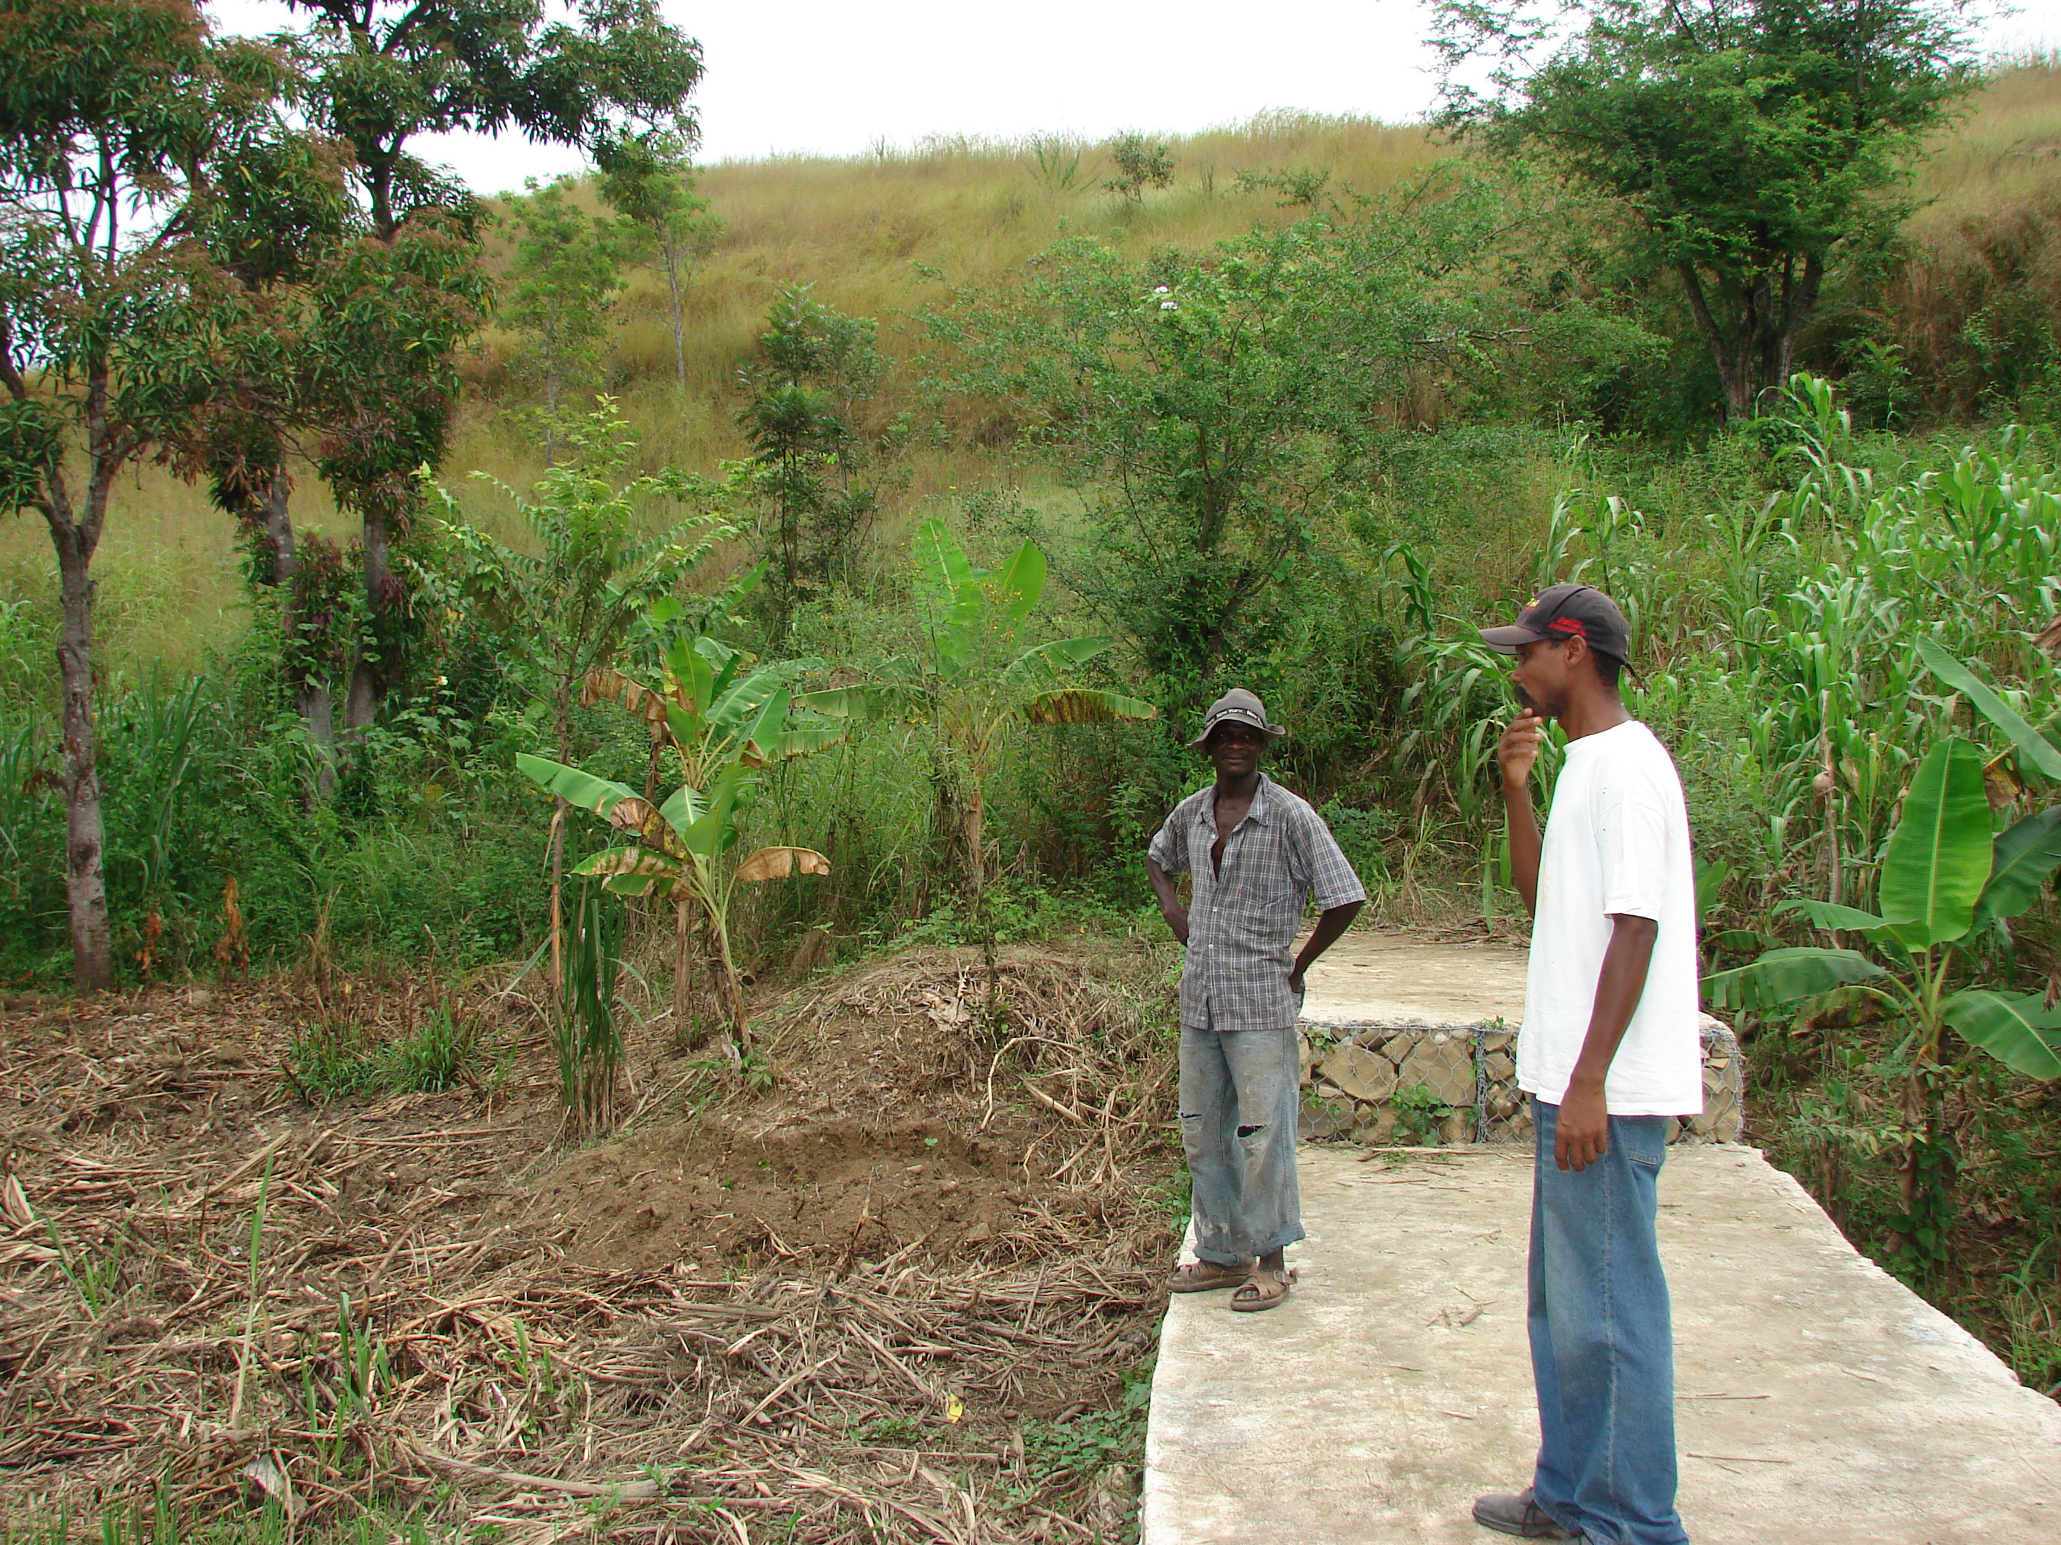

Slide 25


Slide 26
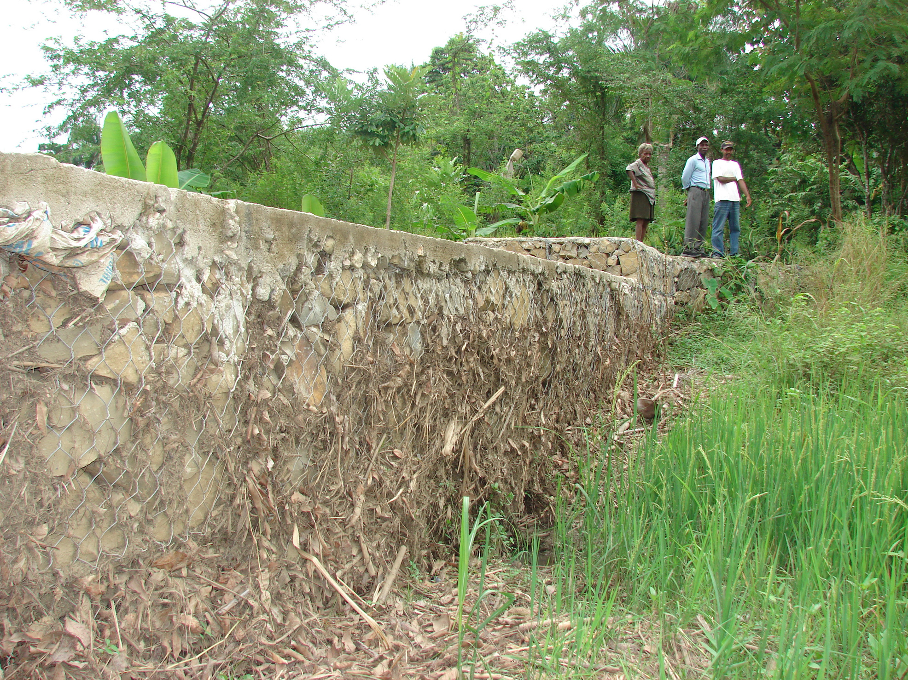

Slide 27
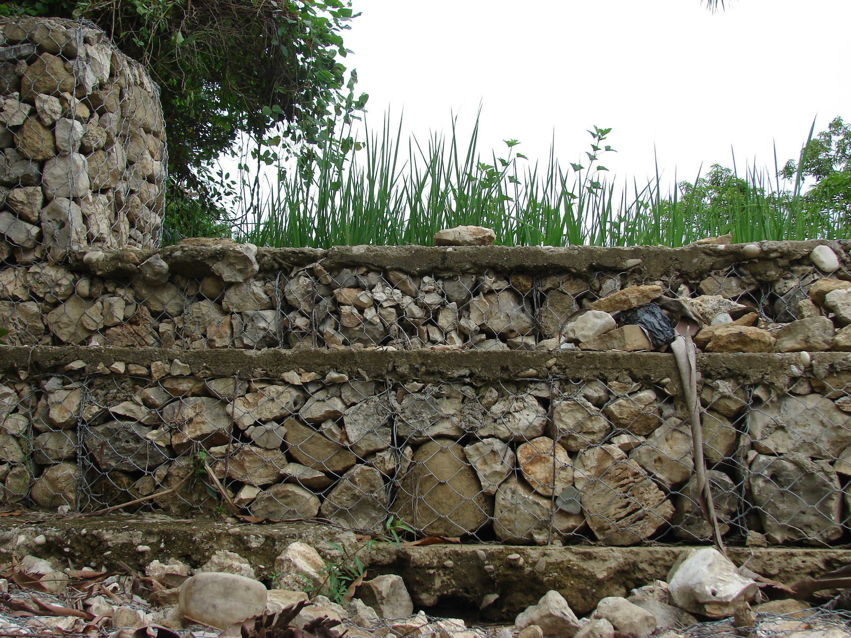

Slide 28


Slide 29
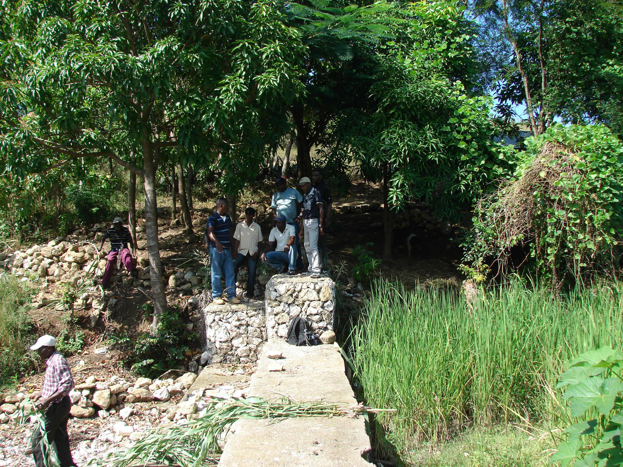

Slide 30
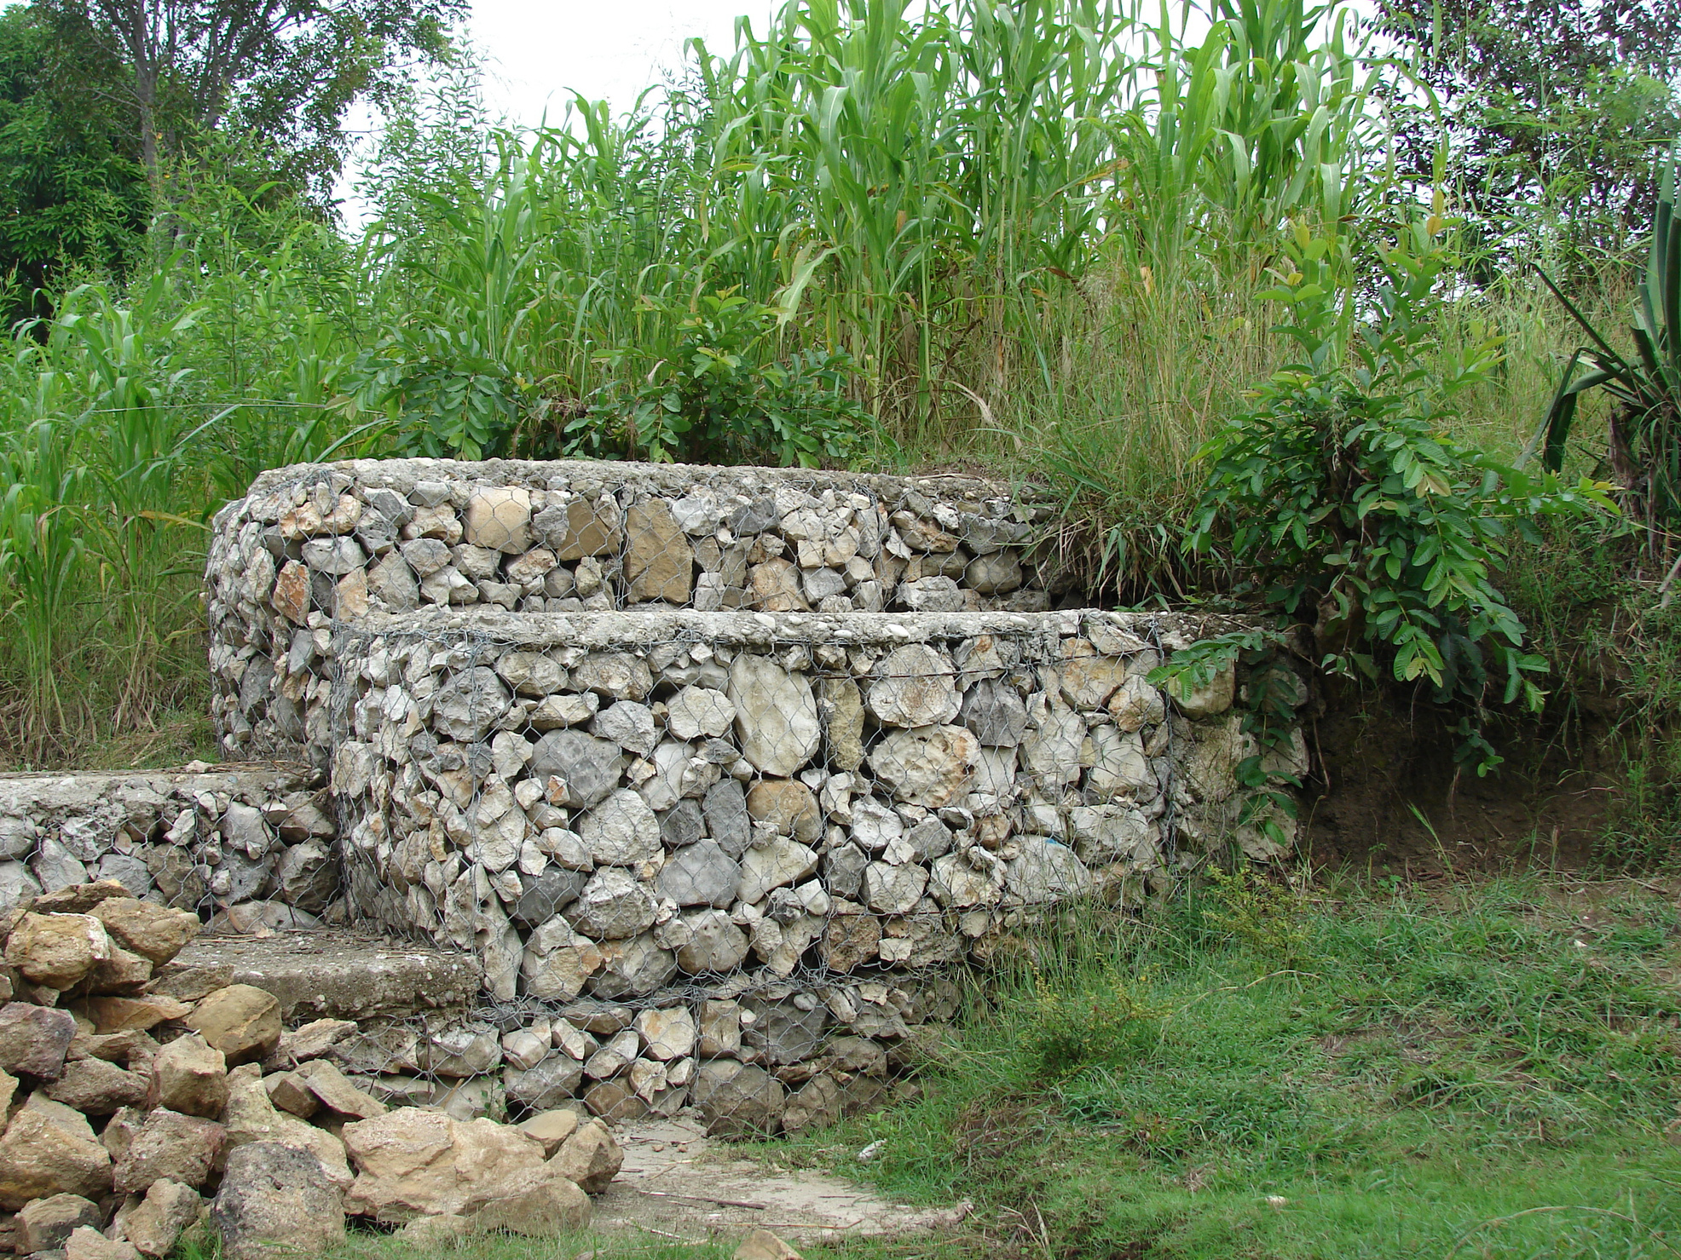

Slide 31
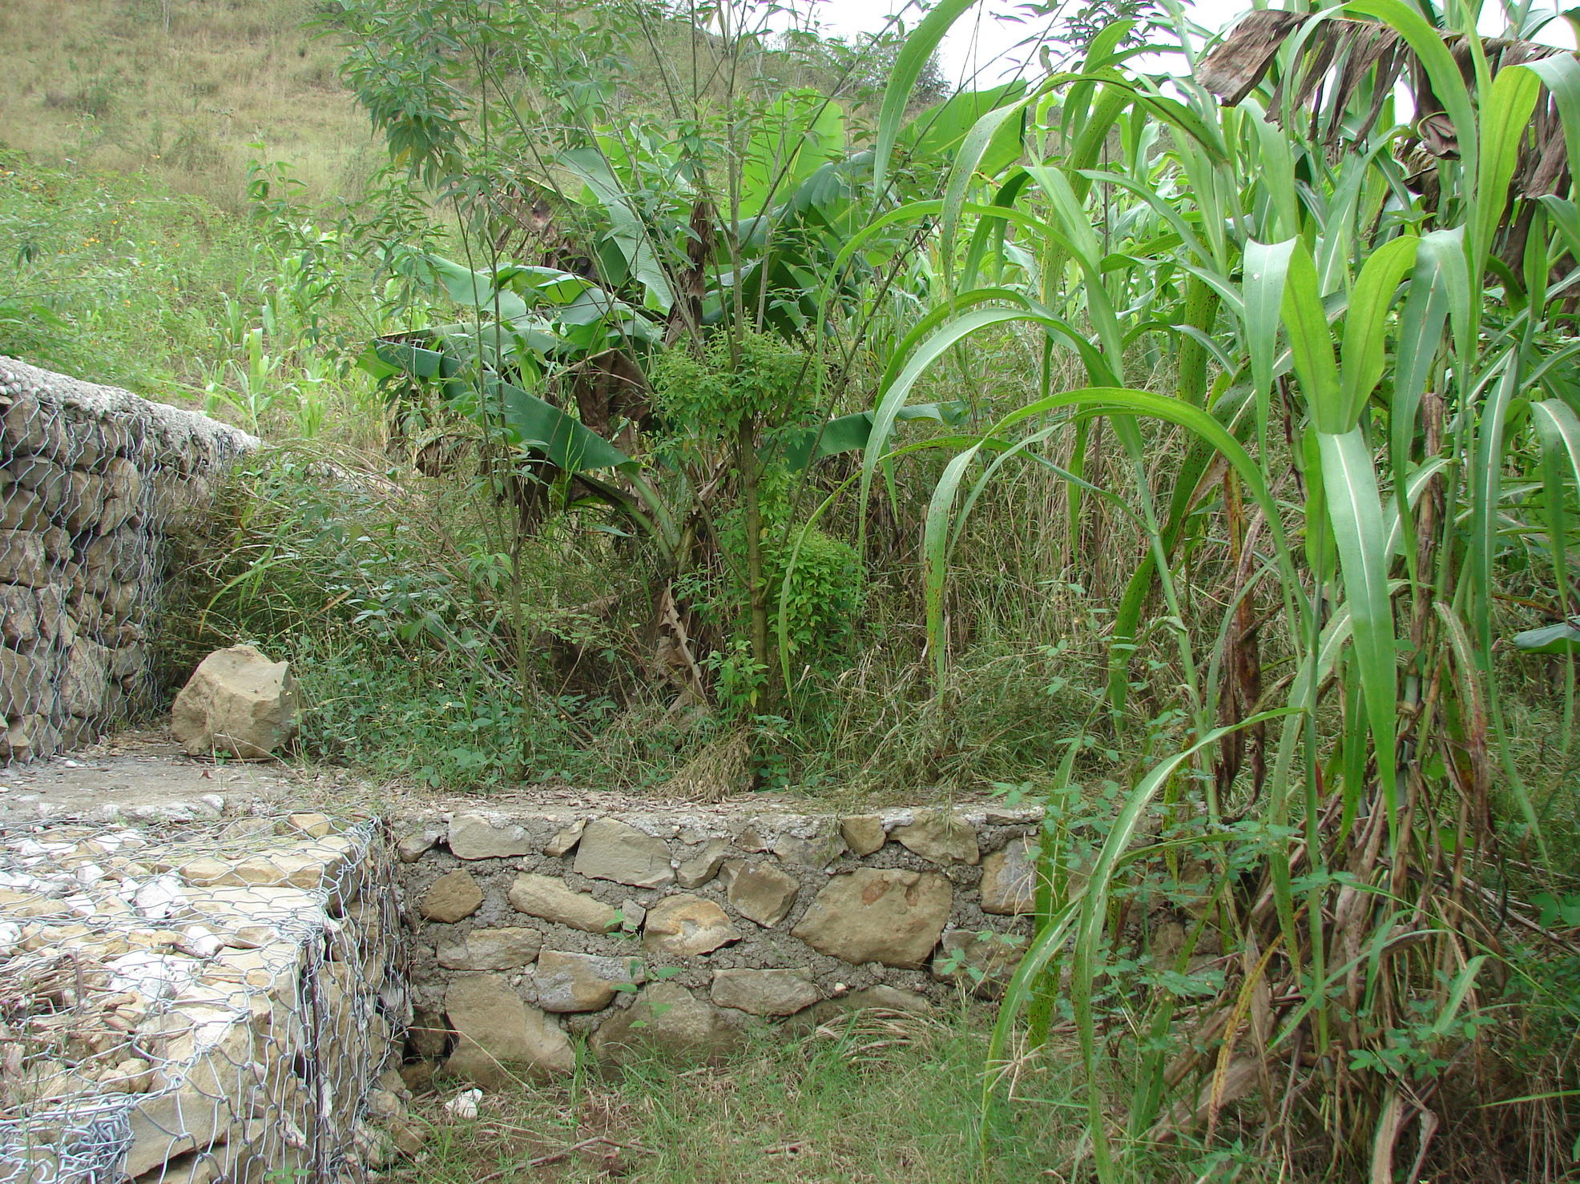

Slide 32
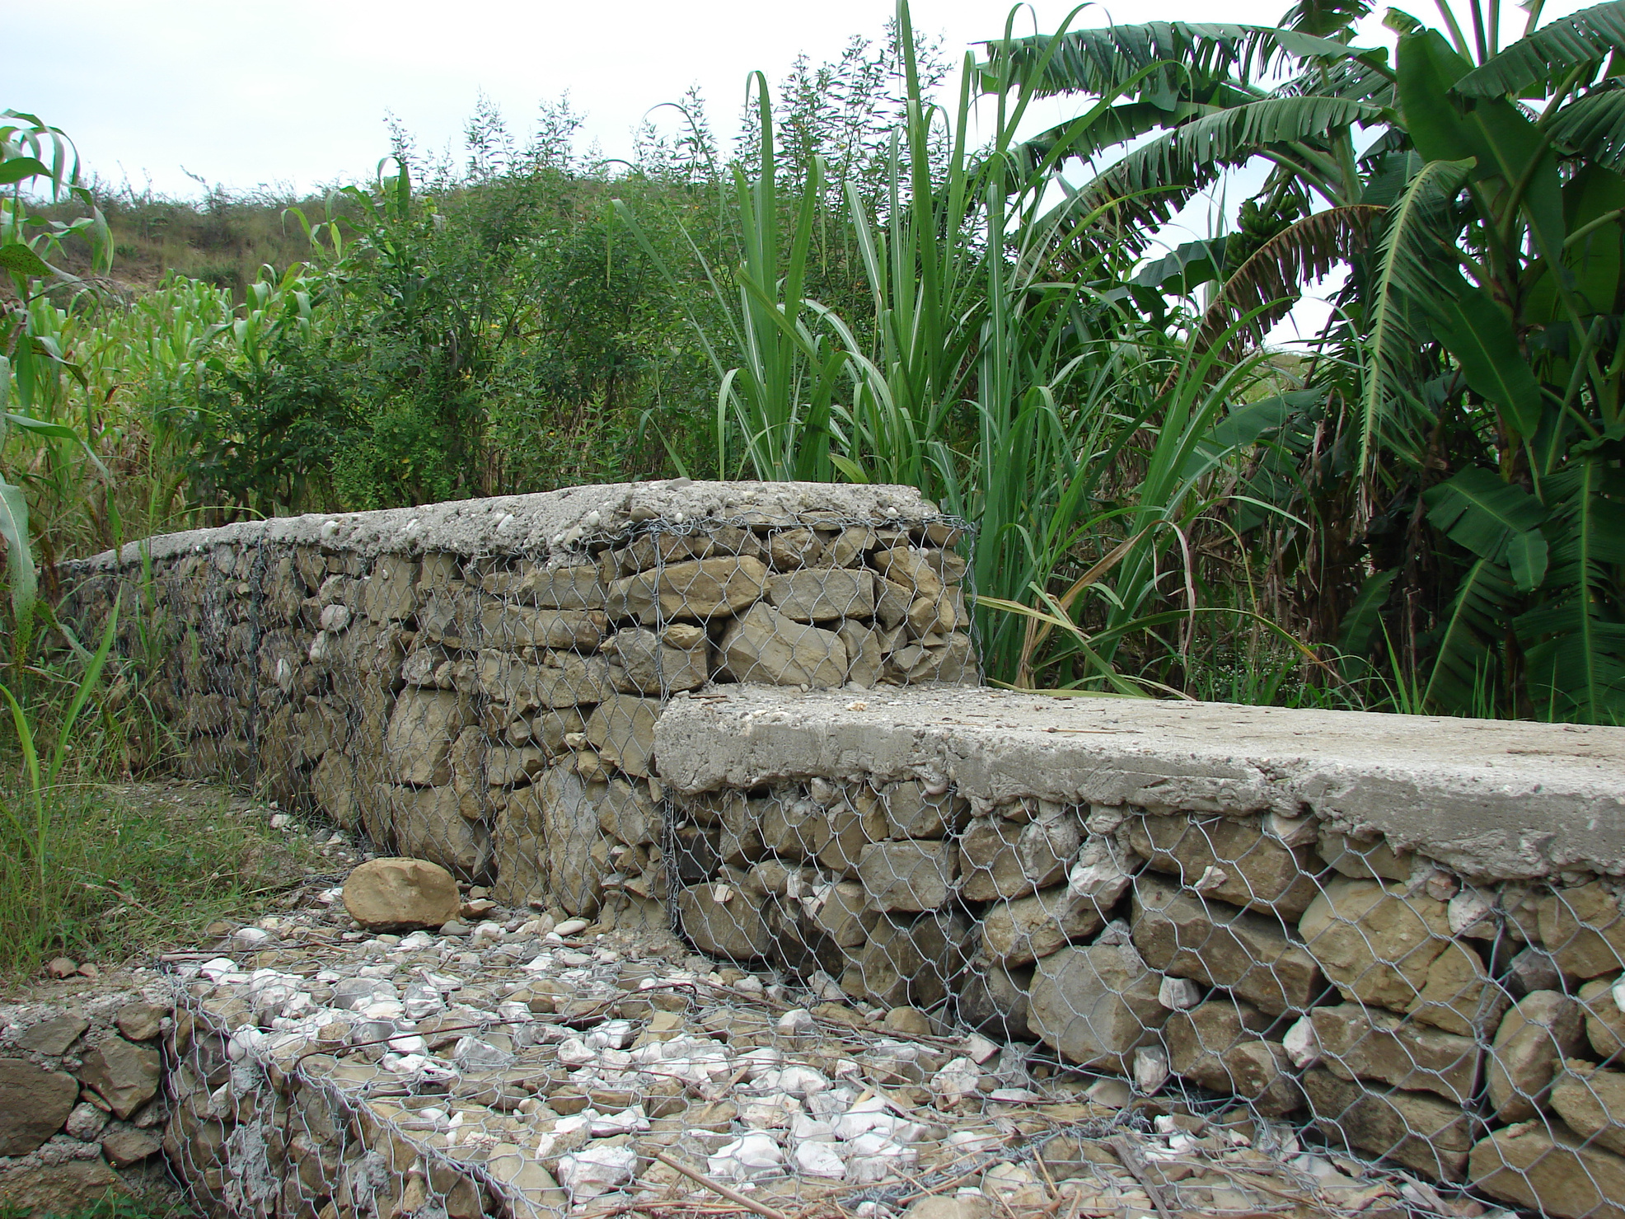

Slide 33
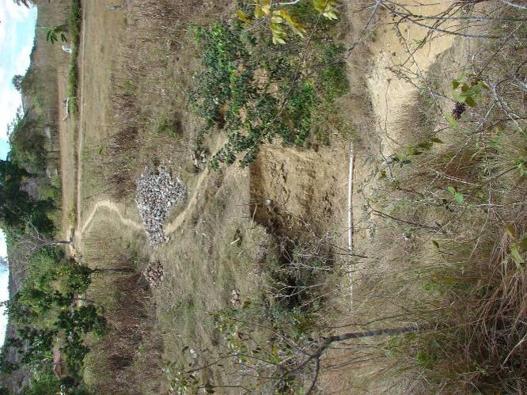
Les Seuils-Bassin
SB9-Epin
Construction d’un seuil étanche qui créera une retenue d’eau pour arroser les terrasses maraîchères en aval.
Ce seuil favorisera aussi le passage des piétons d’un versant à l’autre.

Slide 34
Seuil SB9-Epin
L’ouvrage seuil-citerne retient en amont plusieurs milliers de m³ d’eau et, en aval, la citerne de 100 m³ est pleine ; il semble qu’elle soit régulièrement vidangée pendant les pluies.
Toute la communauté bénéficie de l’aménagement pour le bain la lessive, l’abreuvement du bétail. Les enfants ont appris à nager. Je pense qu’il faudrait cependant fixer une échelle en permanence dans le bassin afin de pouvoir en sortir si le niveau d’eau est trop bas. Il y a une phase d’apprentissage pour l’utilisation de l’eau stockée qu’il faudra accompagner.
Jocelyn a déjà planté de l’herbe éléphant et des roseaux, mais il y a encore des berges qui méritent d’être végétalisées, surtout en direction du chemin qui conduit chez Ulrick JOSEPH. Quelques finitions devraient être réalisées aussi en aval du bassin.
Le seuil SB9-Epin a permis un essor spectaculaire de la pépinière qui a été très productive.

Slide 35
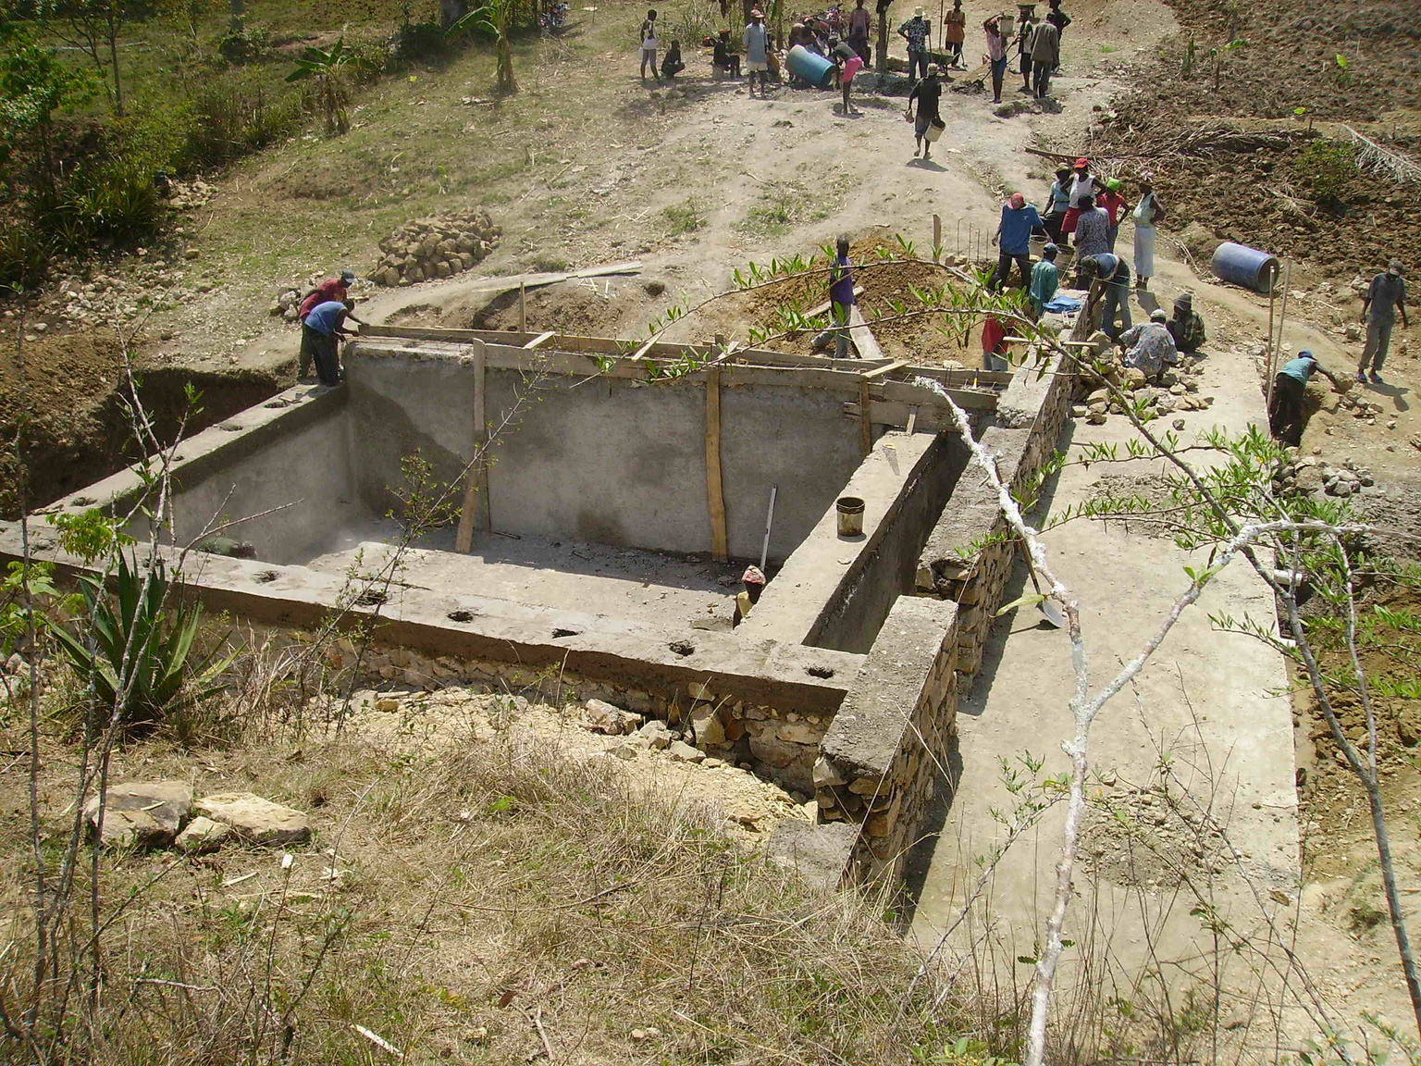
SB9-Epin

Slide 36
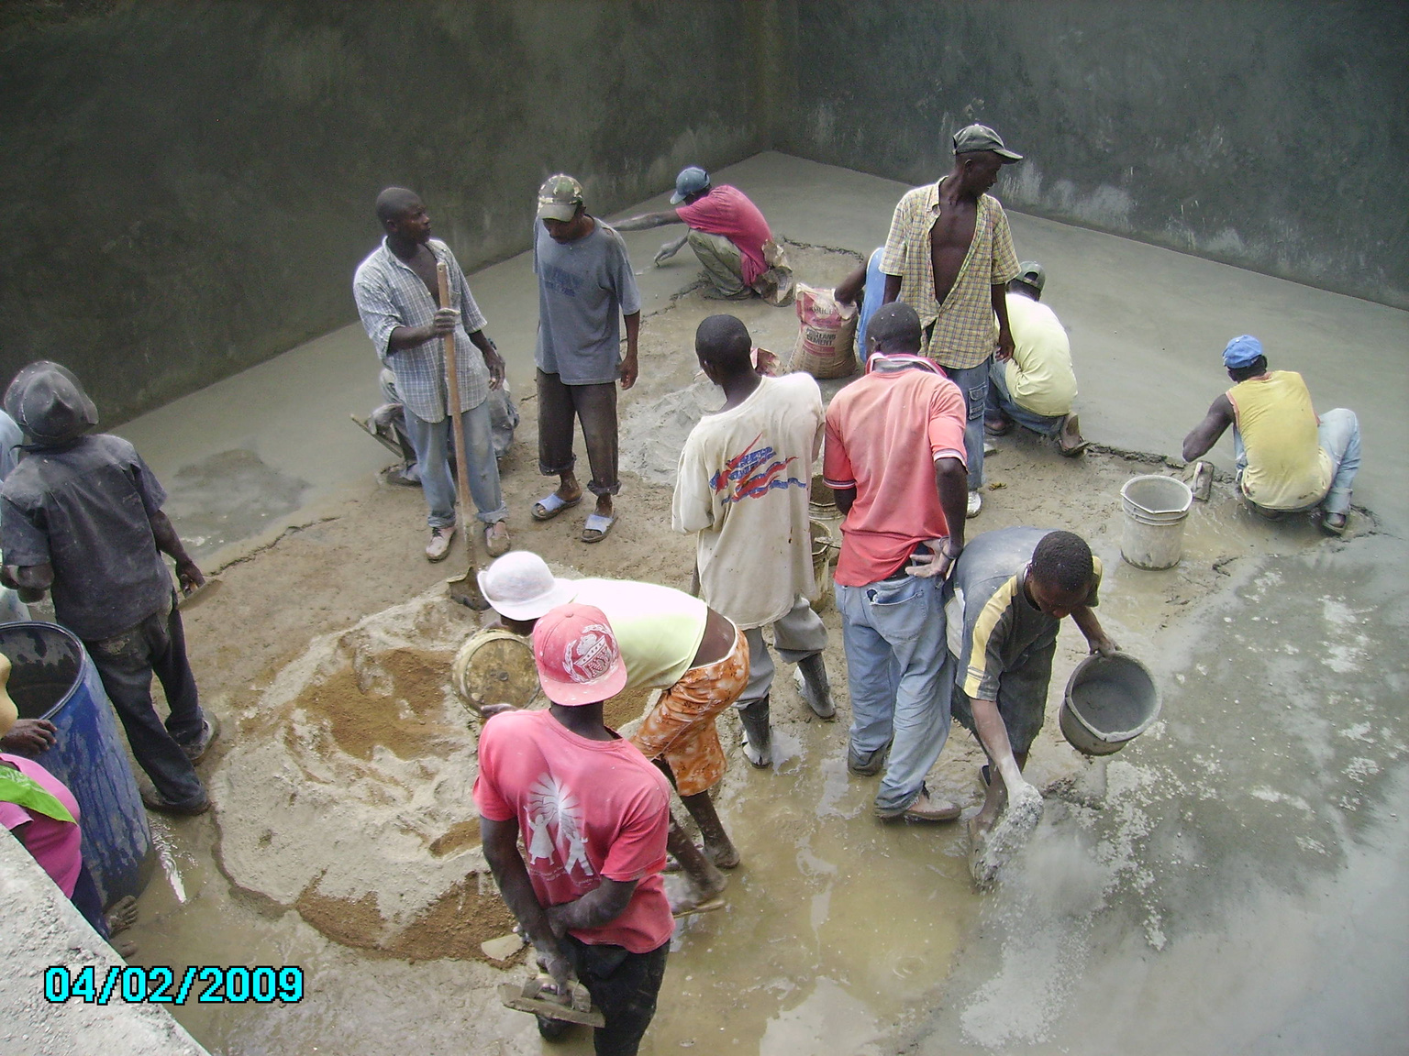
SB9-Epin

Slide 37
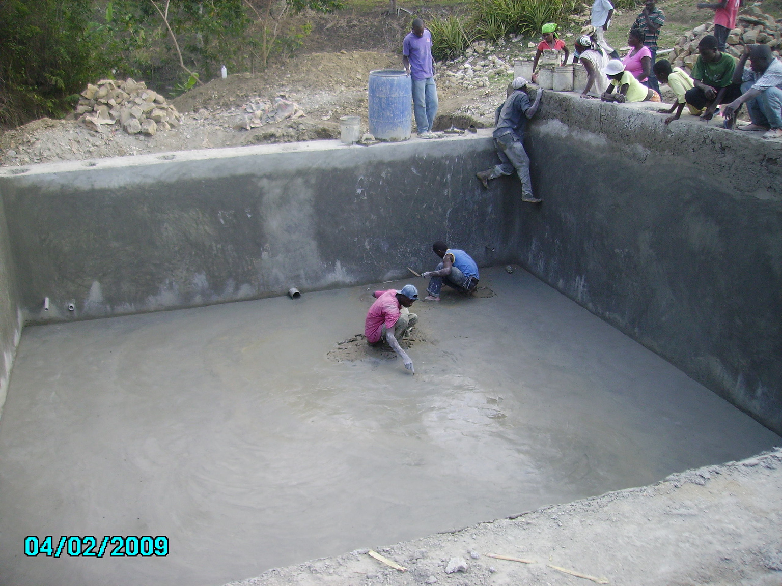
SB9-Epin

Slide 38
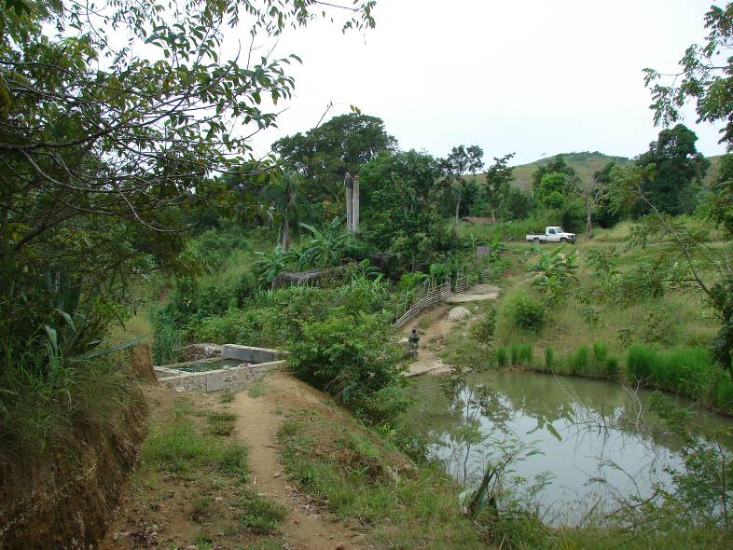
Seuil SB9-Epin

Slide 39
Le seuil SB9-Epin relie les 2 berges de la ravine et constitue une digue de retenue des eaux

Slide 40
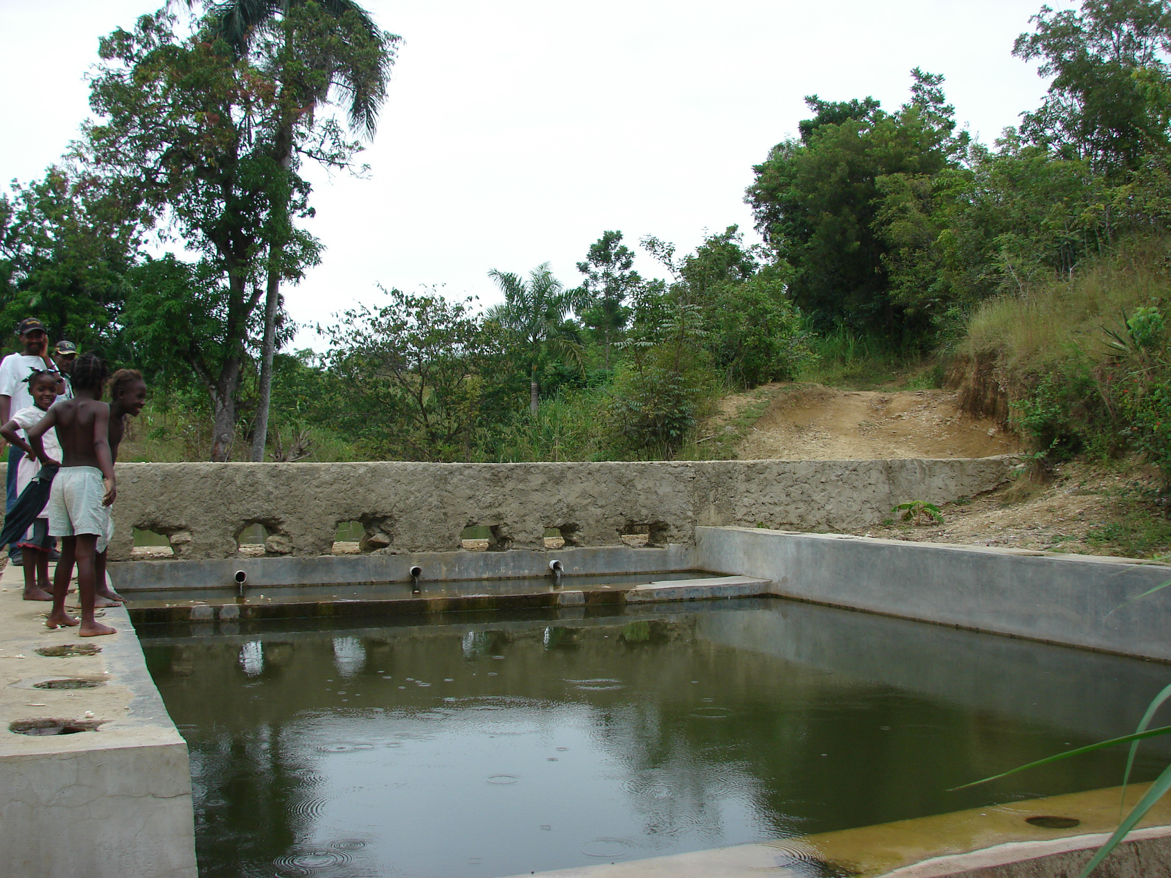
Seuil SB9-Epin

Slide 41
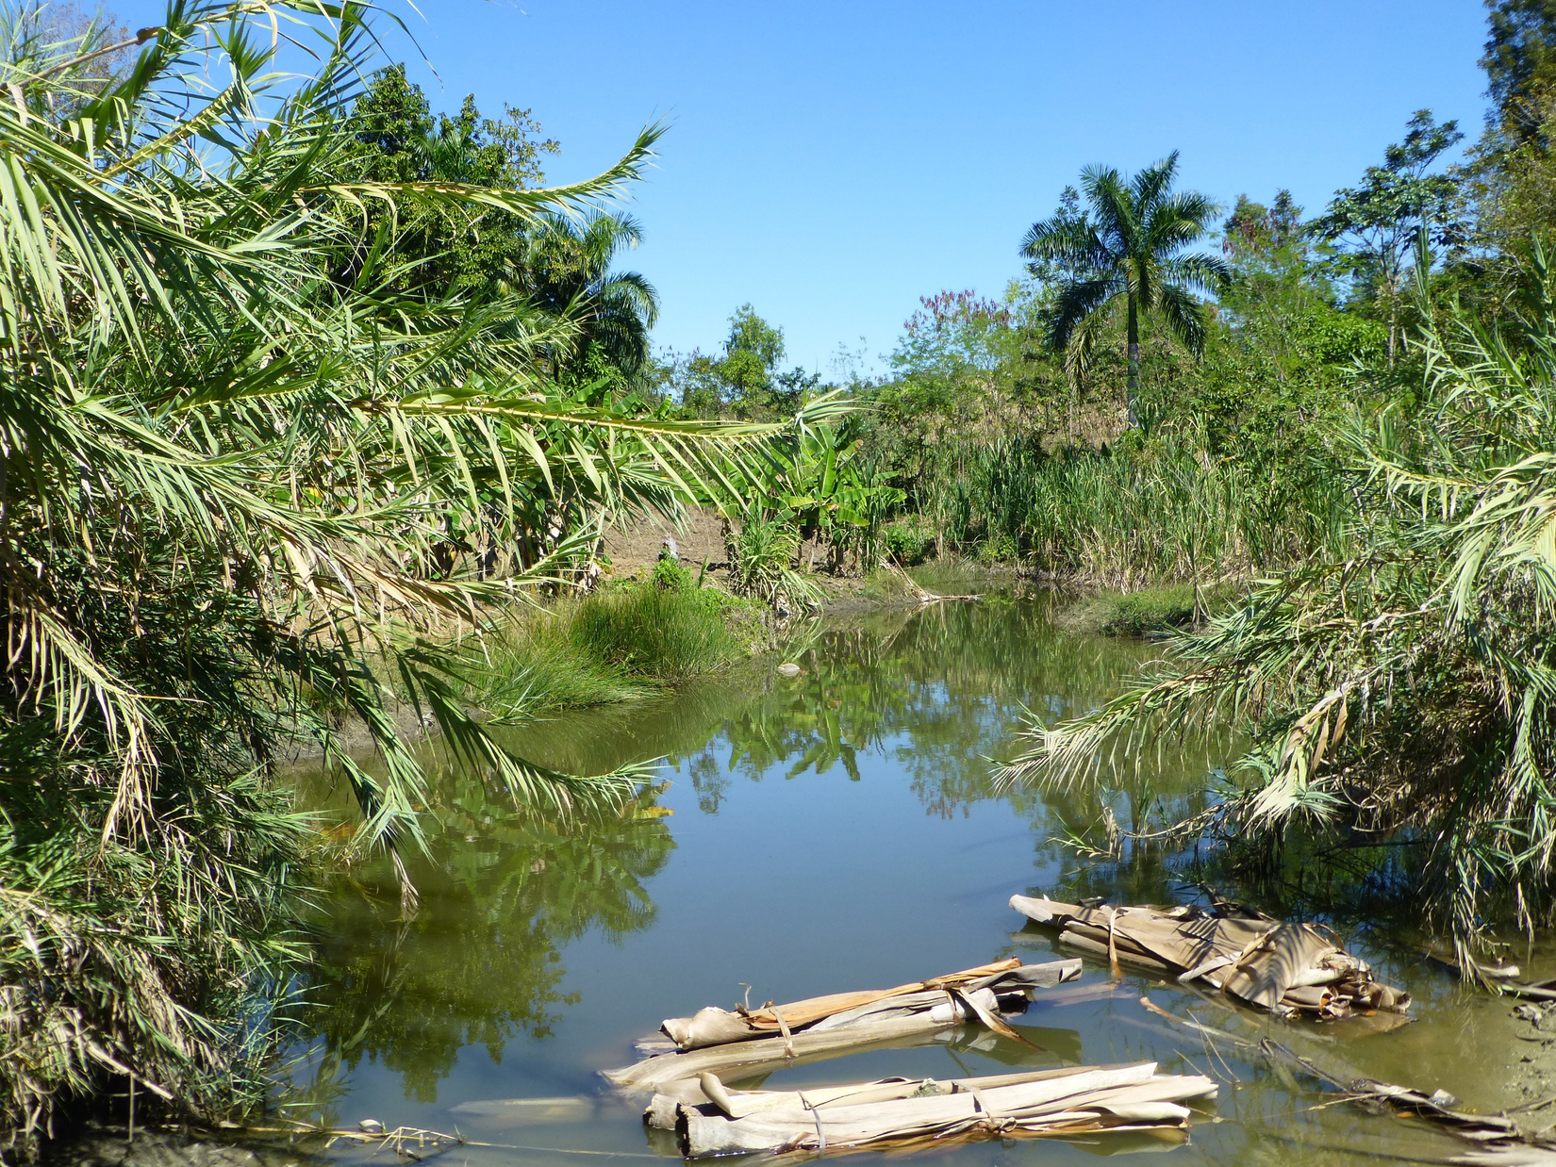
Seuil SB9-Epin

Slide 43
